Slide 1
A Kiskunhalasi Katasztrófavédelmi Kirendeltség 2016. évi beszámolója
Előadó: Babud Jenő tű. ezredes
Kiskunhalasi Katasztrófavédelmi Kirendeltség

Slide 2
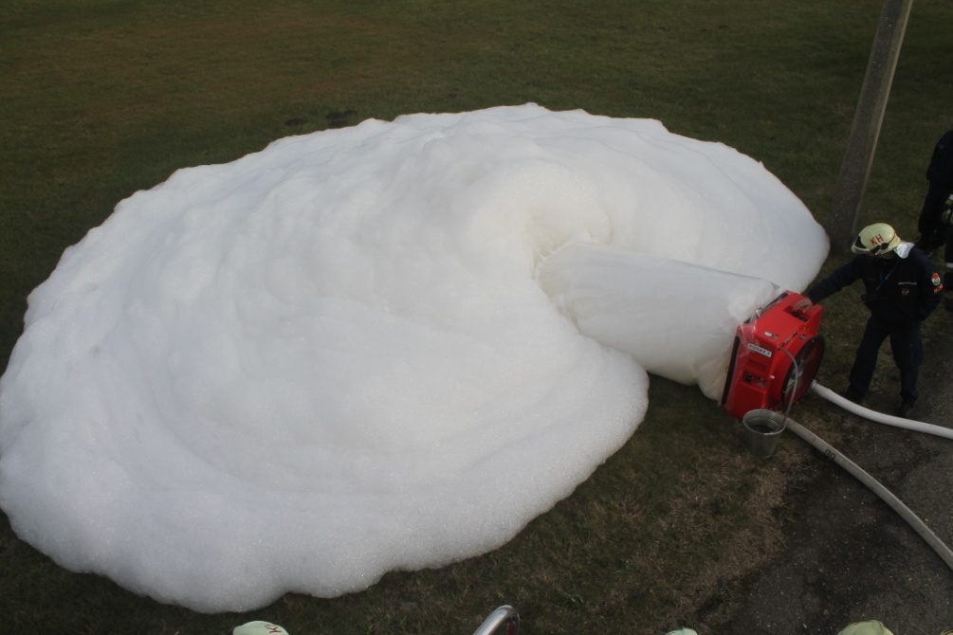
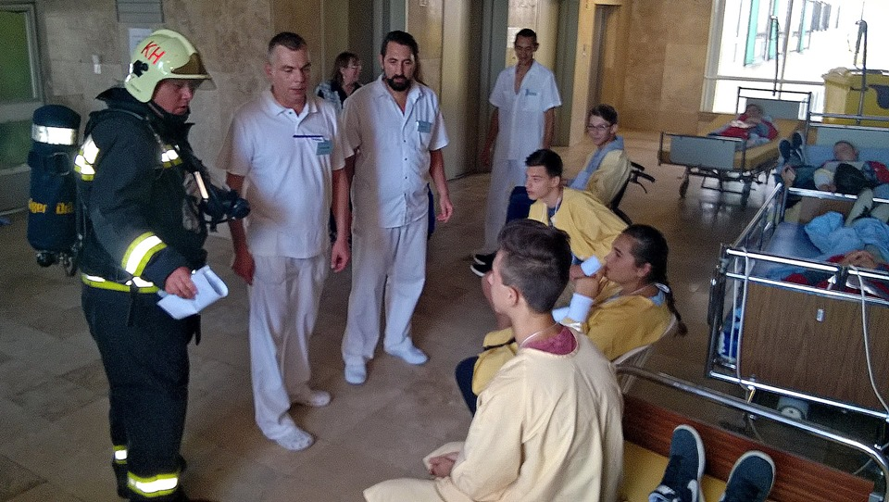
A hivatásos állomány képzésének modernizálása, gyakorlati szemlélet, integrált gondolkodás
MOL Főgyűjtő
habpróba
Kórház kiürítési gyakorlat

Slide 3
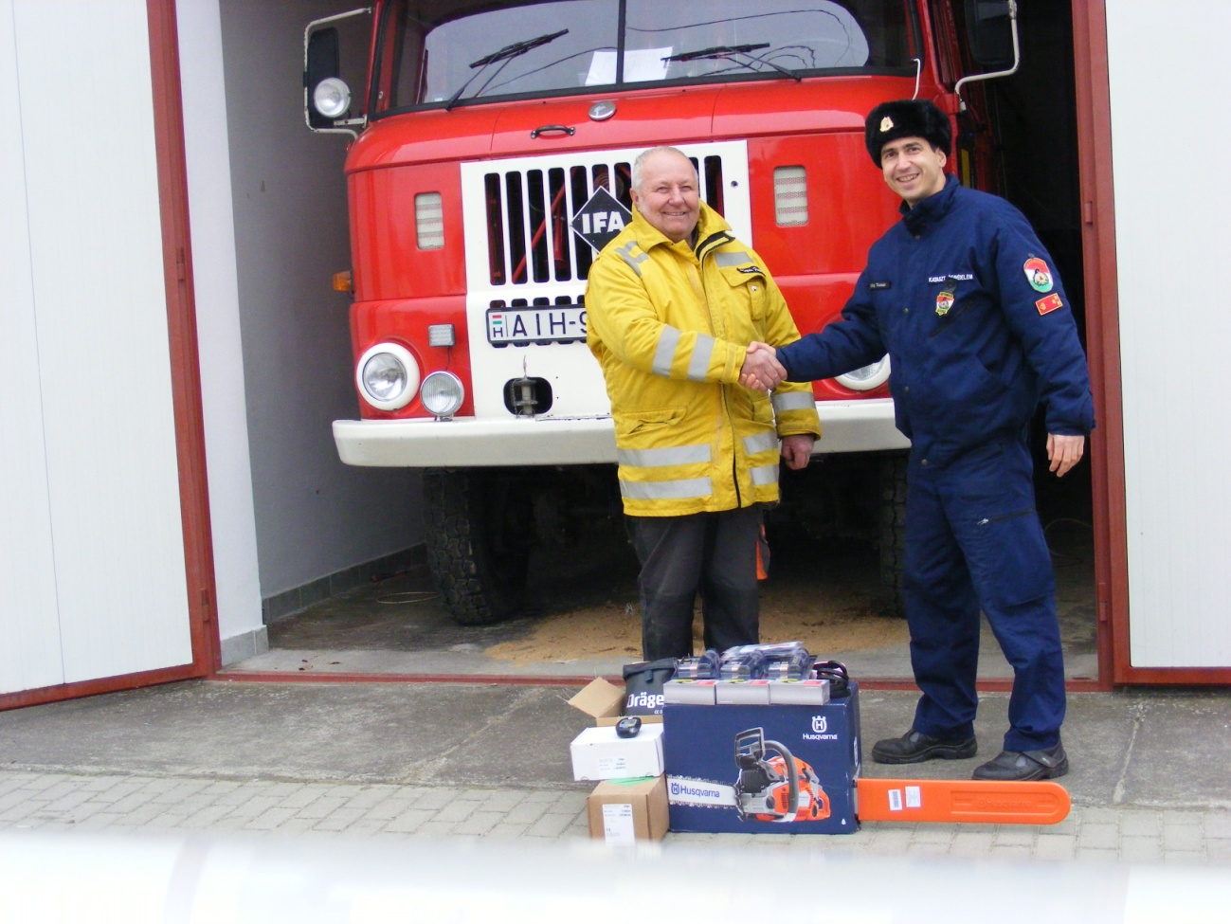
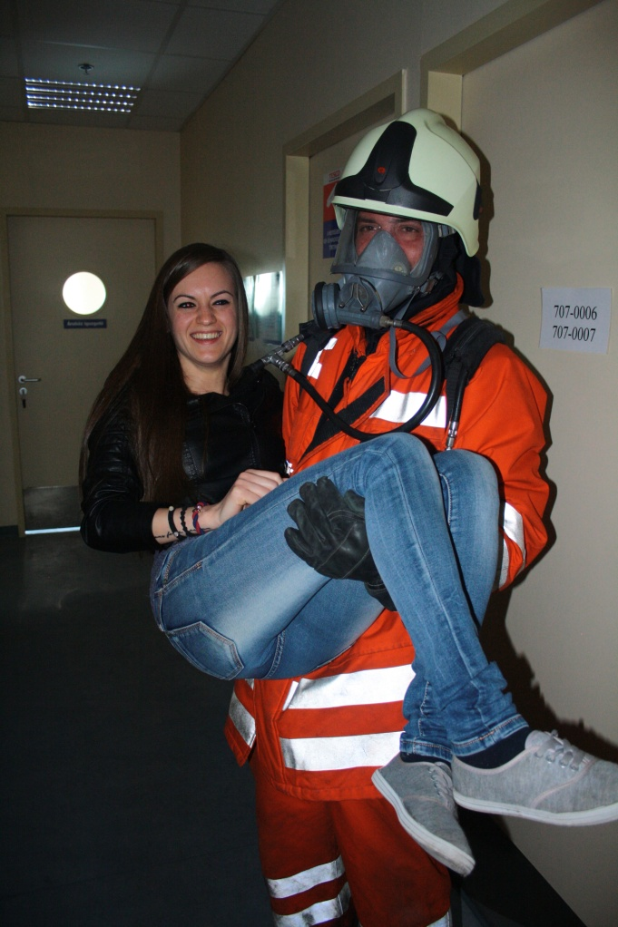
ÖTE-k pályázatai, fejlesztések
Bevonás gyakorlatainkba
7,5 millió Ft központi támogatás

Slide 4
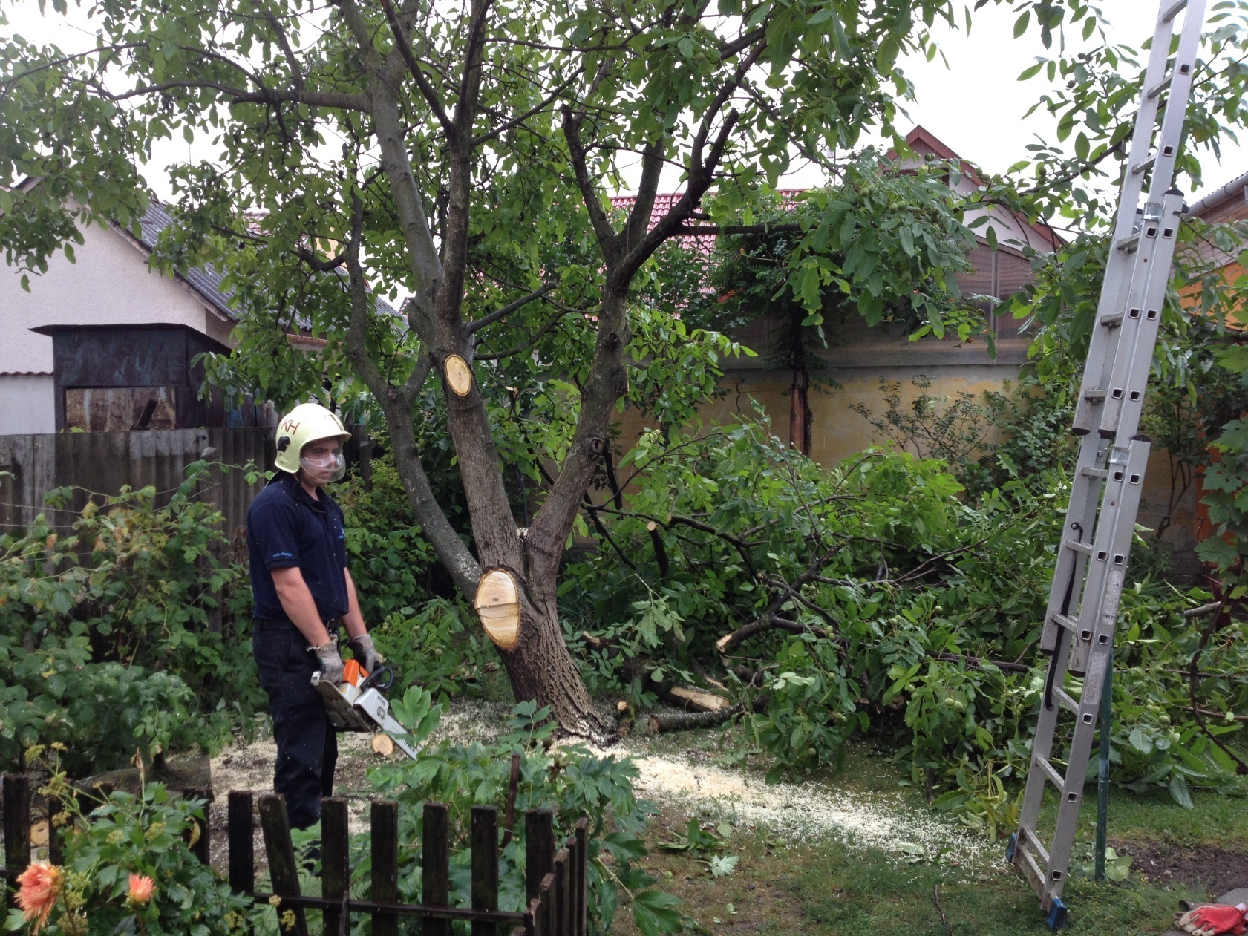
Mentőcsoportok alkalmazásának fokozása
12 esetben kerültek alkalmazásra, jellemzően 07.14. viharkár

Slide 5
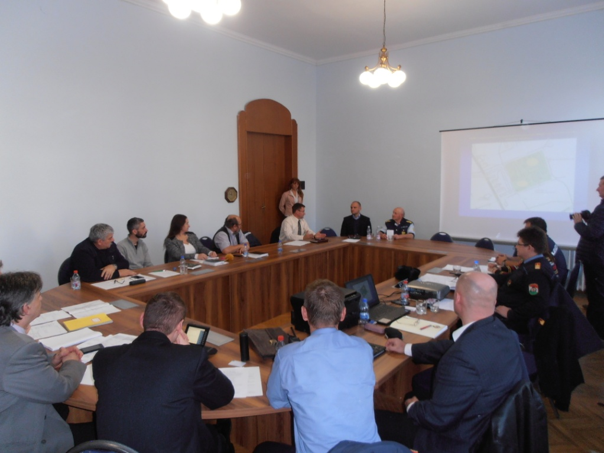
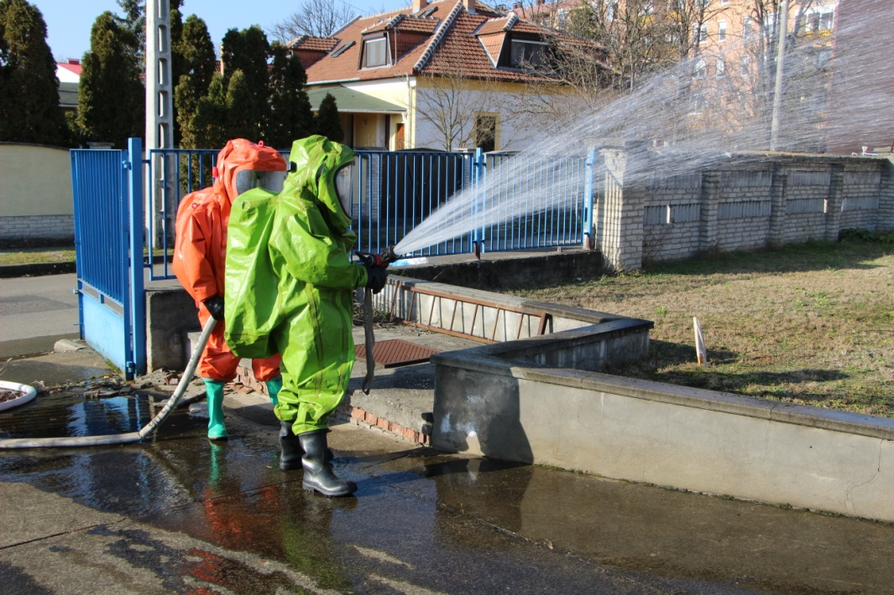
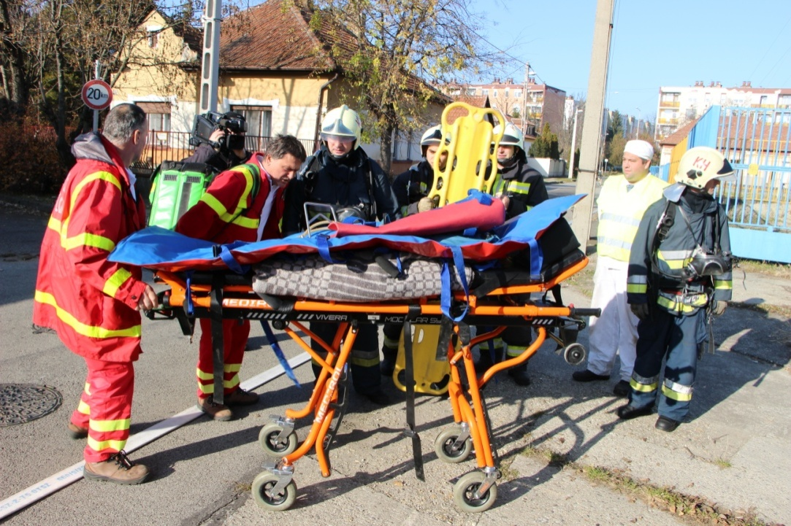
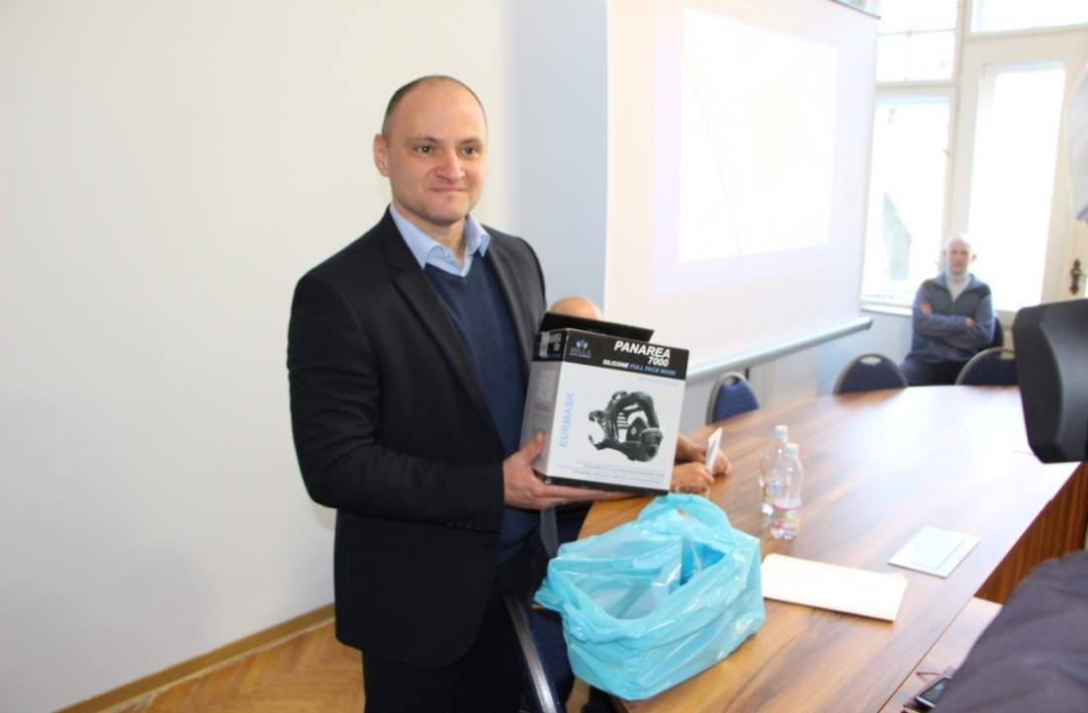
Külső védelmi tervgyakorlat a kiskunhalasi baromfifeldolgozónál, társszervekkel és a védelem igazgatás szereplőivel közösen

Slide 6
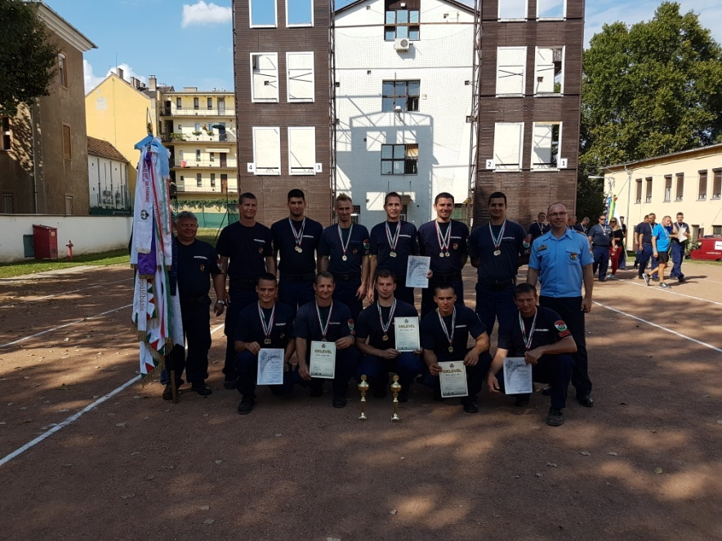
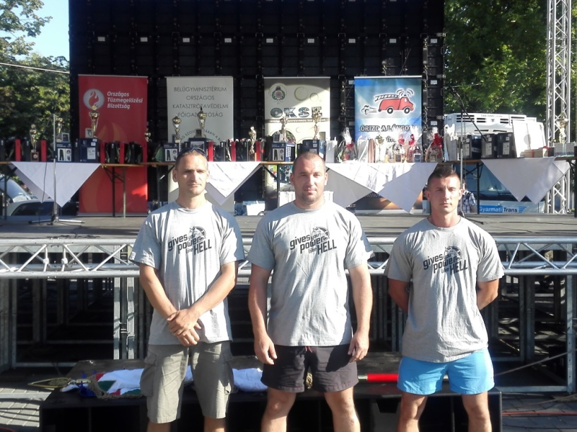
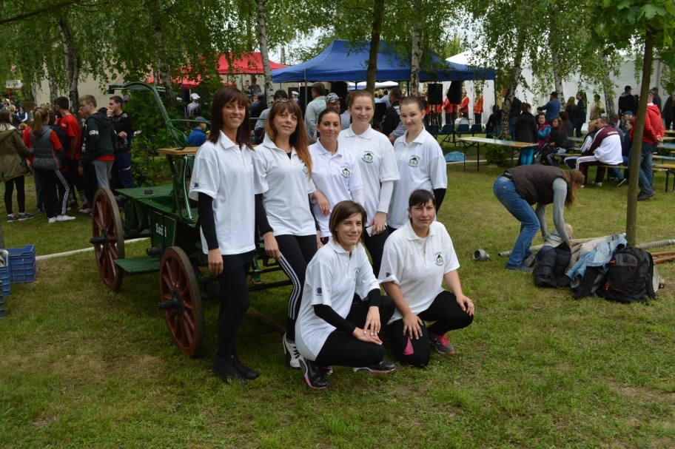
Kimagasló eredményeket értünk el 2016-ban
TFA országos verseny: I. helyezés
Megyei tűzoltó verseny: I. helyezés
Országos tűzoltó verseny: III. helyezés
Lépcsőfutó verseny: III. helyezés
Kecel hagyományőrző verseny,női: III. helyezés
Ifjúsági katved. országos verseny: II. helyezés
Országos hatósági tűzmegelőzési verseny: csapat I., egyéni II. helyezés
Iparbiztonság RID országos: I. helyezés
Megyei favágó verseny: III. helyezés

Slide 7
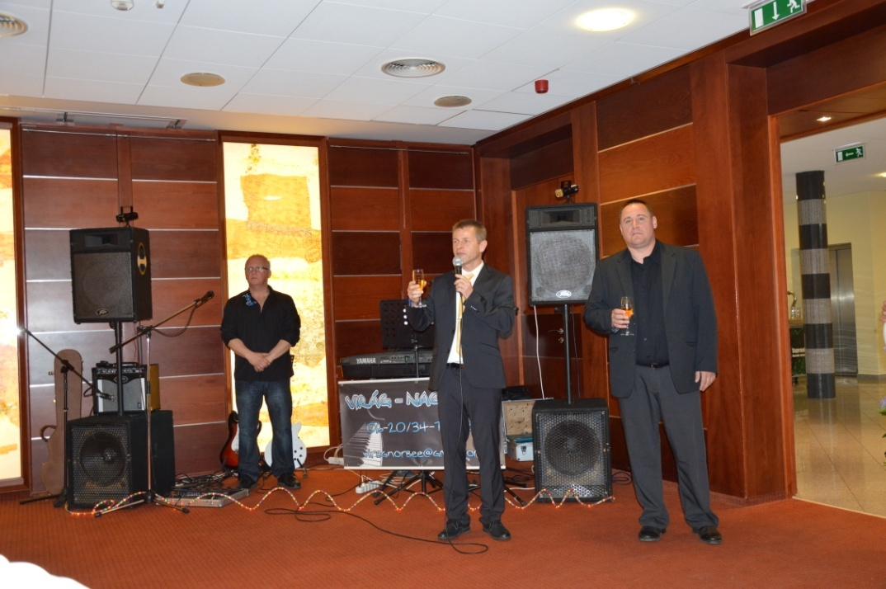
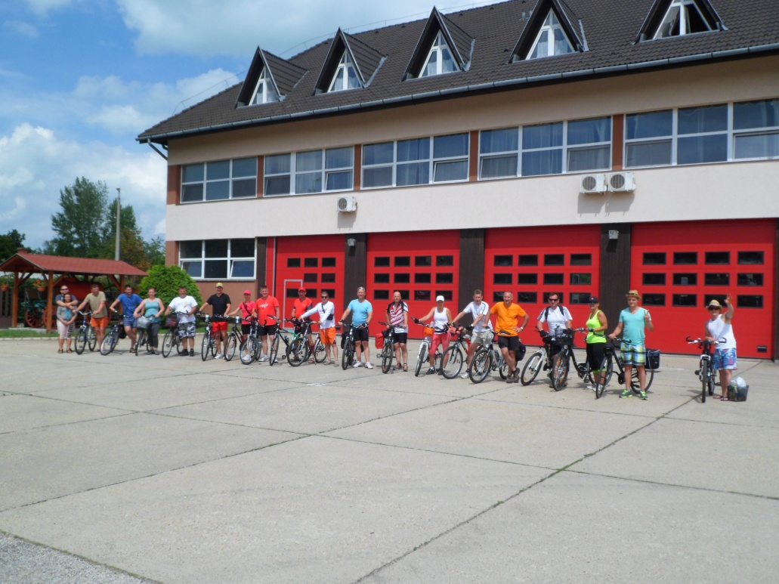
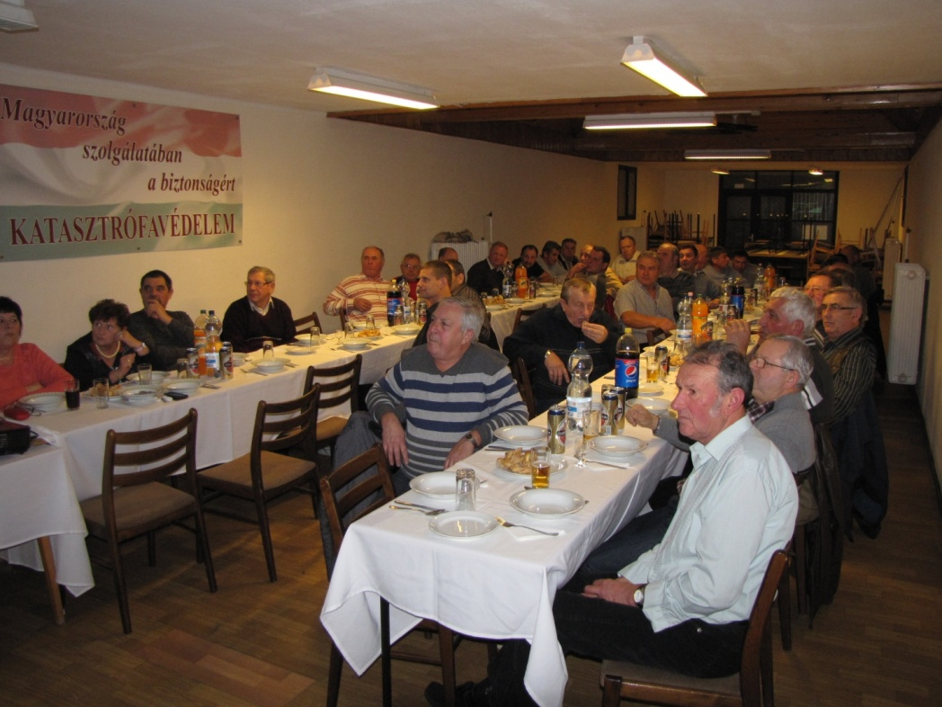
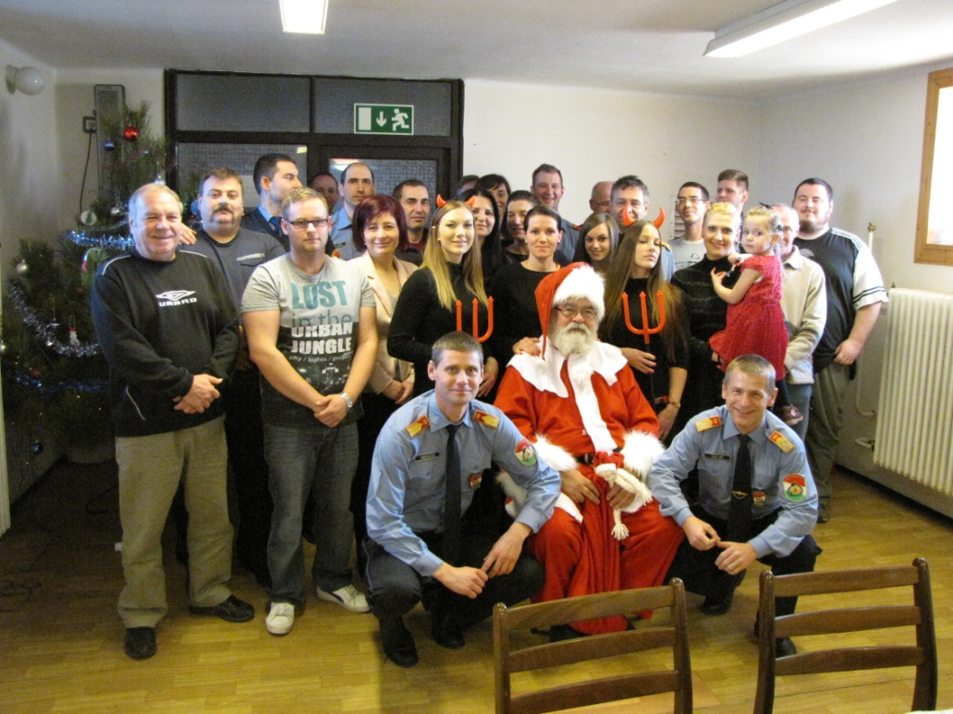
Csapatépítés

Slide 8
Tűzoltósági szakterület
2016.
Előadó: Tóth Imre tű. alezredes
Kiskunhalasi Katasztrófavédelmi Kirendeltség

Slide 9
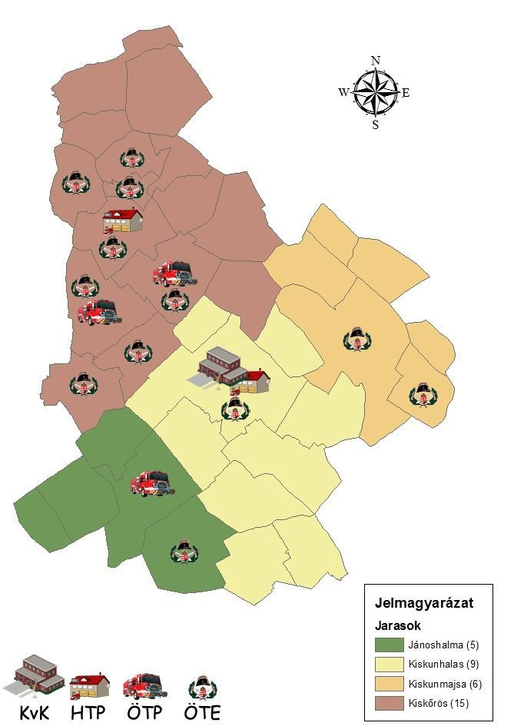
Tűzoltósági szakterület
Tűzoltóságok irányítása, felügyelete
Kiskőrösi HTP
(13 település)
Kiskunhalasi HTP
(15 település)
Kecel ÖTP
(3 település)
Soltvadkert ÖTP
(3 település)
Jánoshalma ÖTP
(4 település)
Akasztó ÖTE
Császártöltés ÖTE
Kecel ÖTE
Kiskőrös ÖTE
Imrehegy ÖTE
Tabdi ÖTE
Soltvadkert ÖTE
+1 Csengőd ÖTE
Kiskunmajsa ÖTE
Csólyospálos ÖTE
Mélykút ÖTE
DMTTME

Slide 10
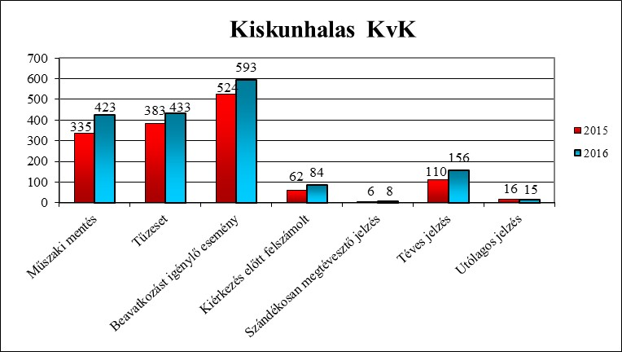
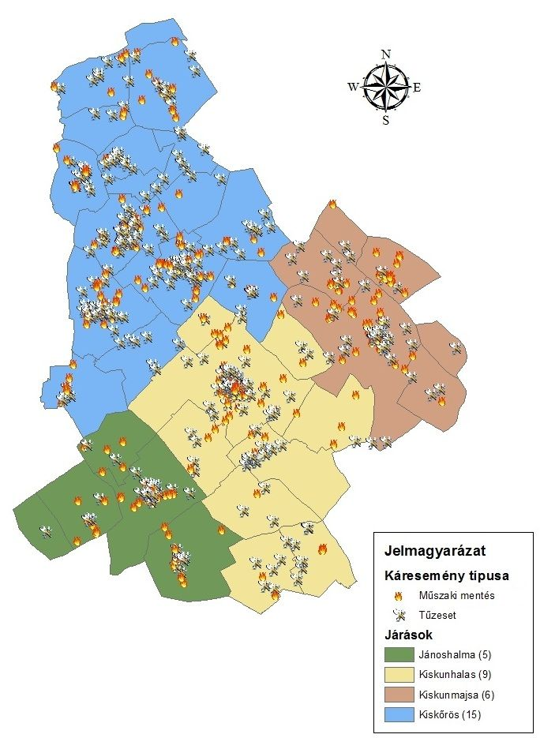
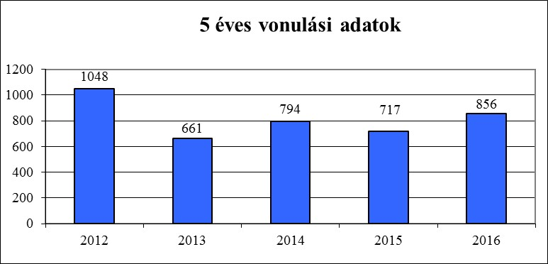
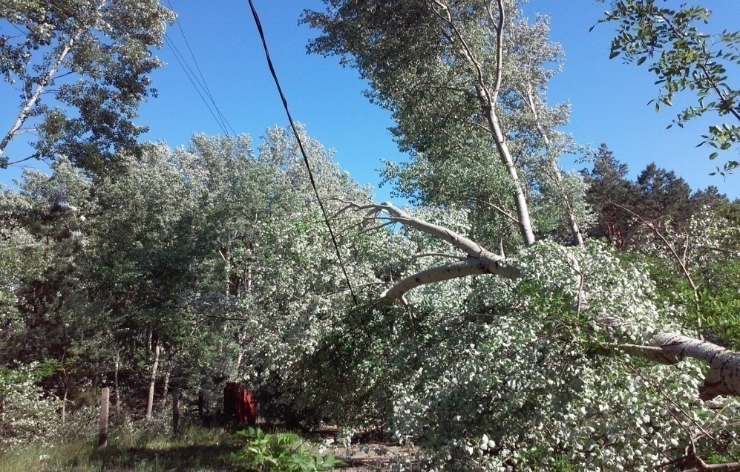
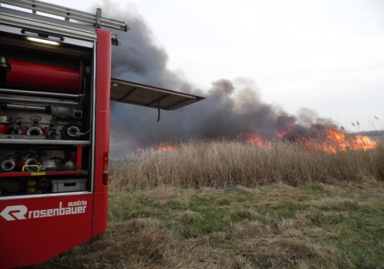
Tűzoltósági szakterület
Kiemelt események:
- 3 tűzeset II-es Kiemelt
- júliusi viharkárok

Slide 11
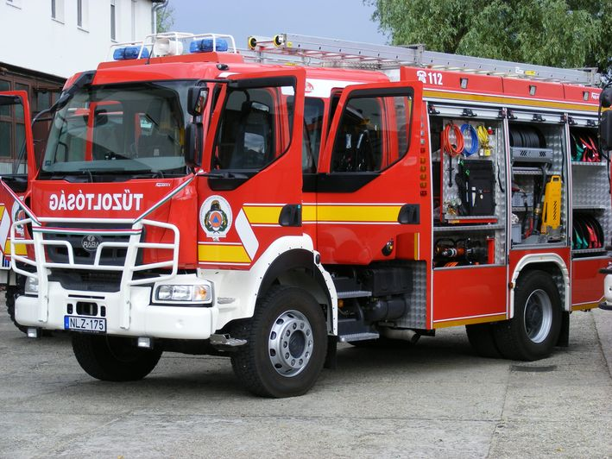
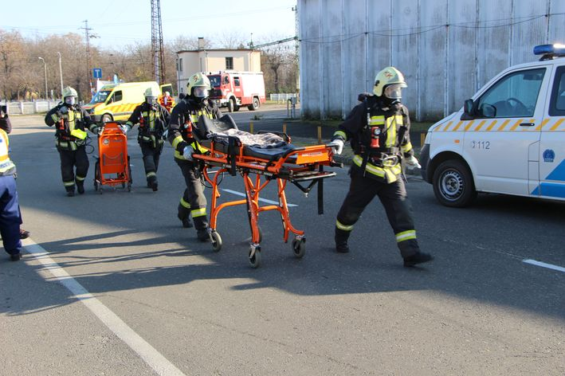
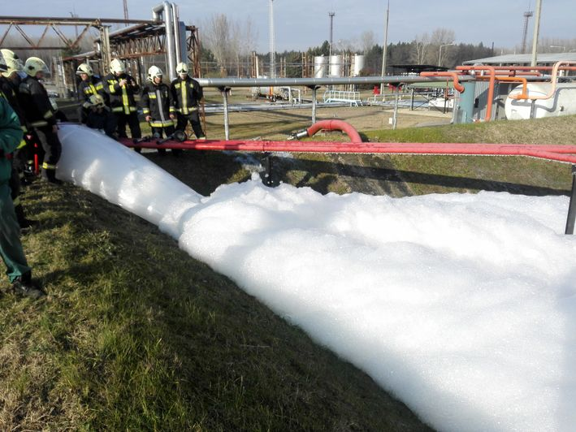
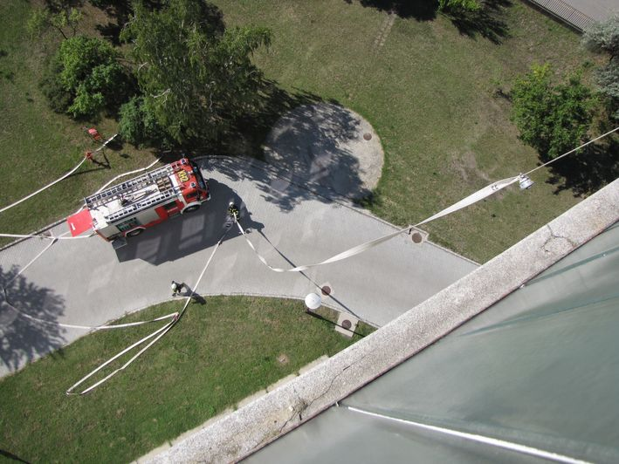
Tűzoltósági szakterület
Fő cél: A lakosság közbiztonságának növelése, káresetek magas szintű felszámolása!
Szolgálatszervezés, Képzés
RÁBA R16 Aquadux-X
Új eszközök, felszerelések, oktatások
Vízszállító Kiskőrös HTP
Létszám (átrendelés, párhuzamosítás)
Hatósági osztály bevonása a helyismereti gyakorlatokba
Kórház kiürítési gyakorlat
Kiskunhalas KVT gyakorlat
Habképzés eszközeinek gyakorlati alkalmazása, habképzés folyamata
Tűzoltó sportverseny felkészülés, megyei verseny megszervezése

Slide 12
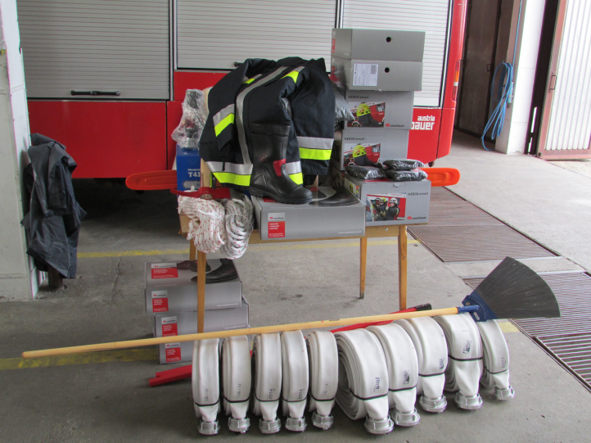
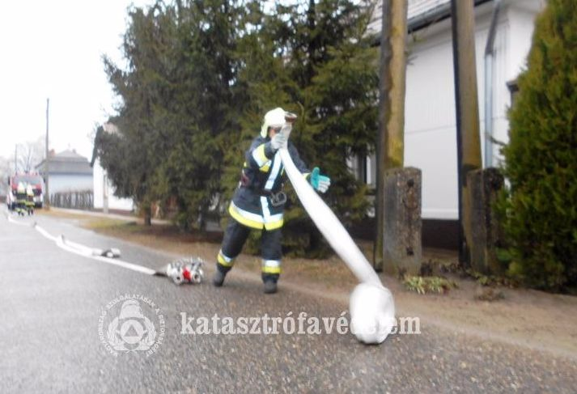
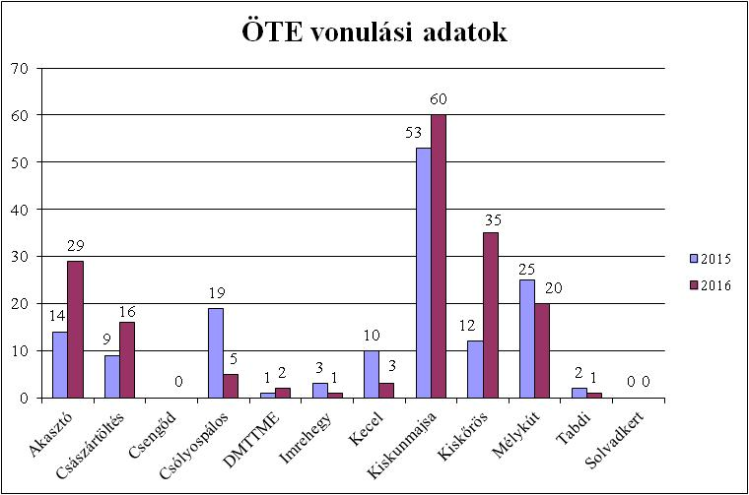
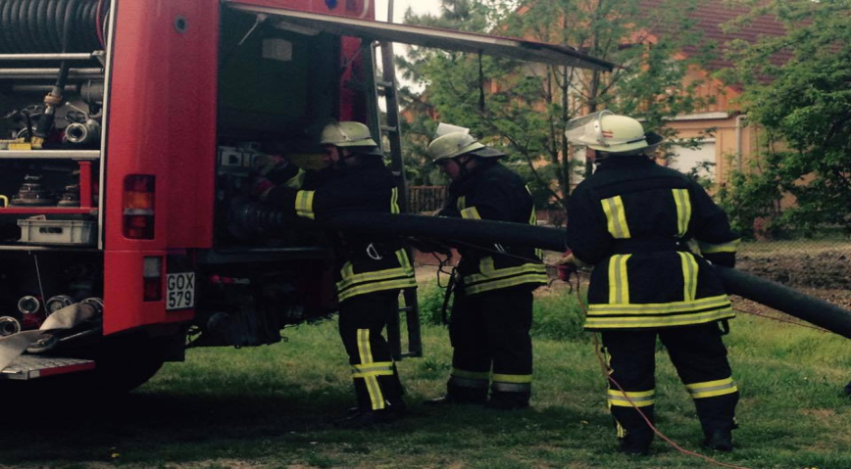
Tűzoltósági szakterület
Cél: önkéntes tűzoltó egyesületek bevethetőségének fejlesztése
Tűzoltó alaptanfolyam megtartása
Tűzoltó technika kezelői tanfolyamok
Gyakorlatokba történő bevonás
Pályázatok szakmai támogatása
Önképzéshez segédanyagok
Növekvő vonulási számok

Slide 13
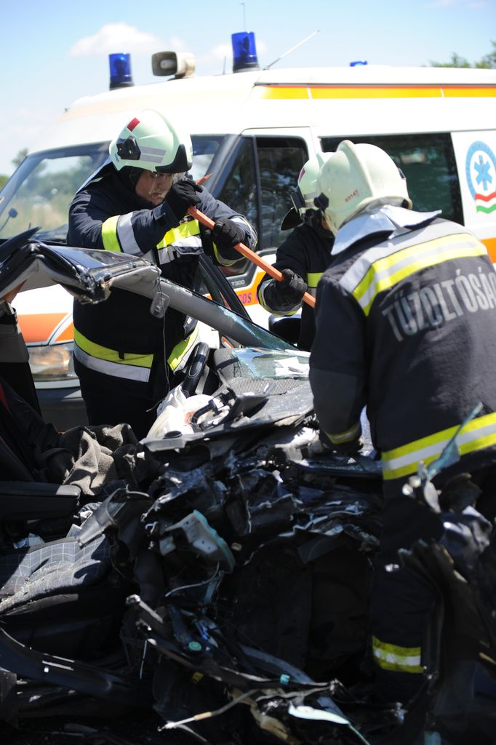
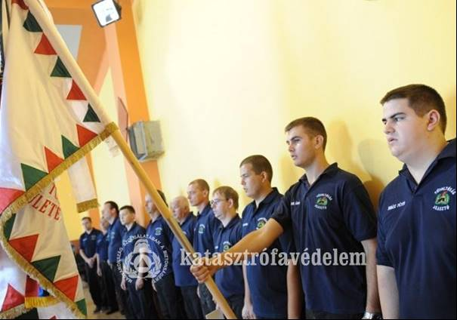
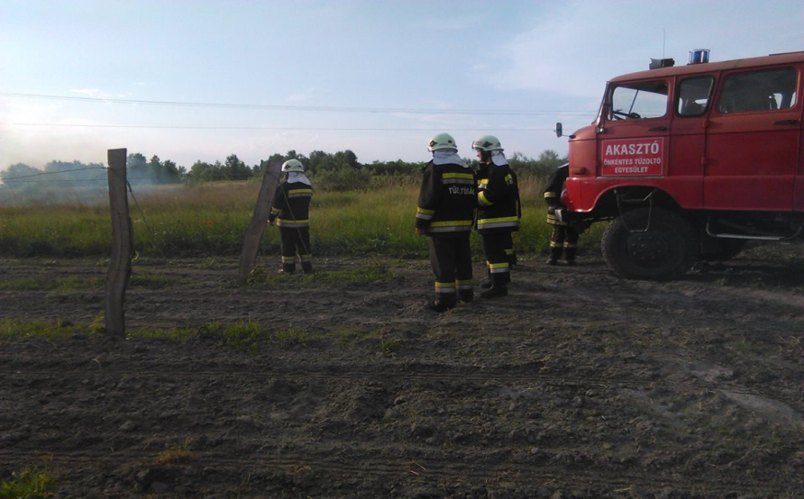
Tűzoltósági szakterület
Önállóan beavatkozó: Akasztó ÖT
Tűzoltó technika kezelői tanfolyam
Rendszerbeállító gyakorlat
Készenlét ellátása augusztus 01-től
II. kategóriás beavatkozó
EMÜ alapján 2016-ban 1250 óra készenléti időt vállalt

Slide 14
Polgári védelmi szakterület
2016.
Előadó: Kiss Zoltán tű. alezredes
Kiskunhalasi Katasztrófavédelmi Kirendeltség

Slide 15
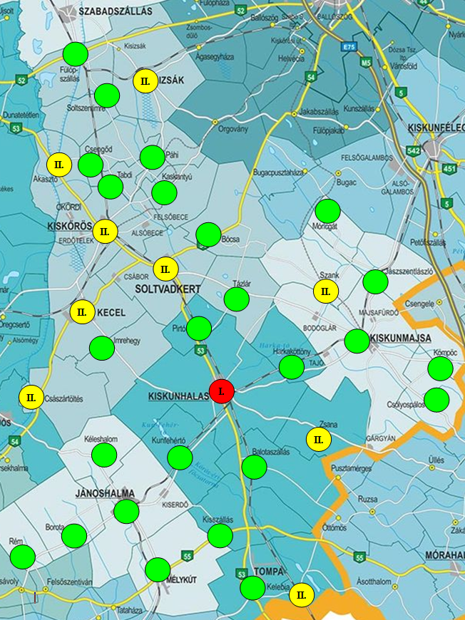
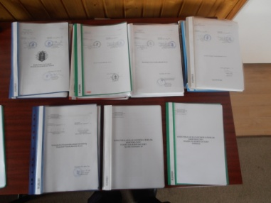
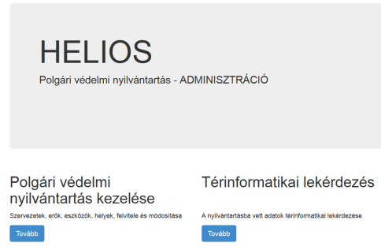
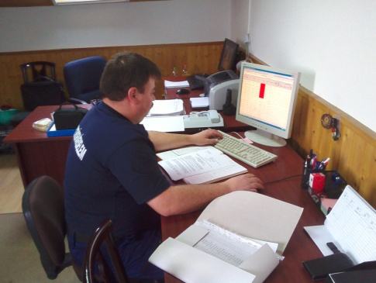
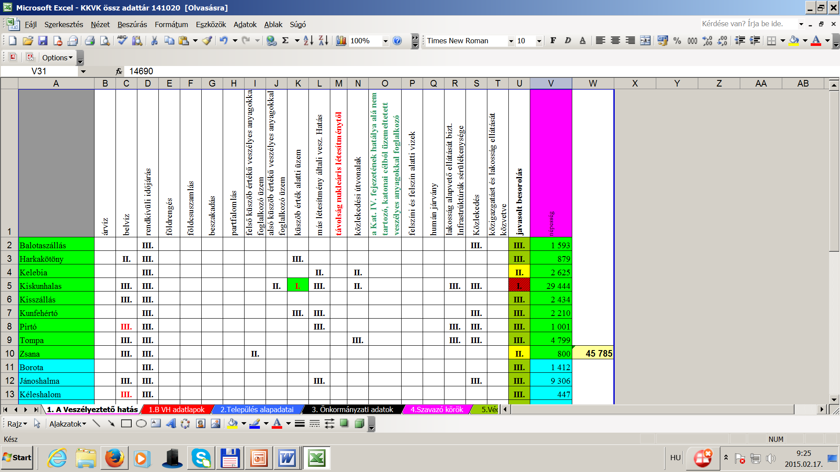
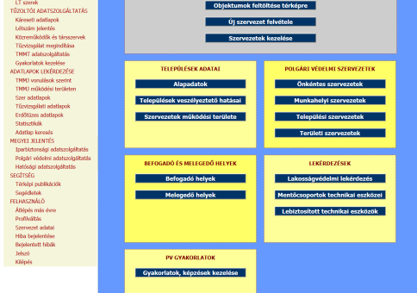
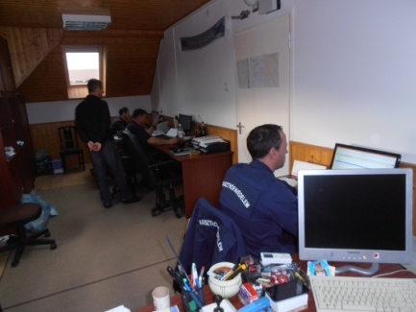
1. Kockázatbecslés, KVO-ba sorolás felülvizsgálata
2. Veszélyelhárítási tervrendszerek
Települési tervek
Kirendeltségi tervek
Járási tervkivonatok
+
- speciális részelemek
- mellékletek
- kapcsolódó adattárak
  PV-i adattár
  Kap online
  Helios
I. KVO: 1
II. KVO: 9
III. KVO: 25
Valós veszélyeztetettség tükrözése. Naprakészség. - Pontosítás, felülvizsgálat megtörtént. - Példás együttműködés: polgármester, jegyző, kb-i referns, pv-i üi., önkormányzat, HVB, járási hivatal.

Slide 16
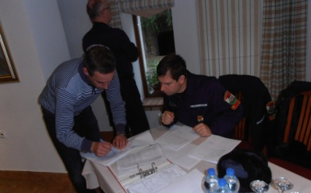
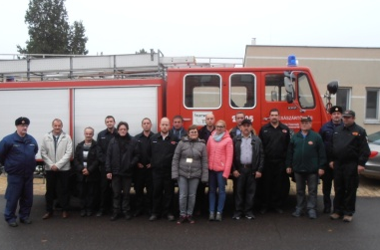
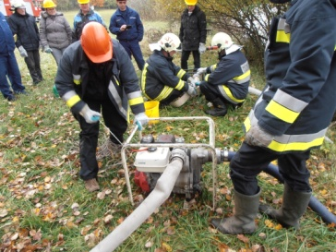
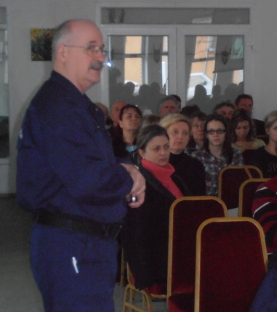
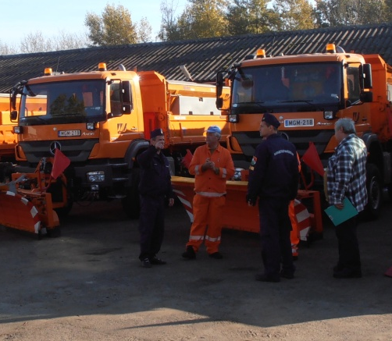
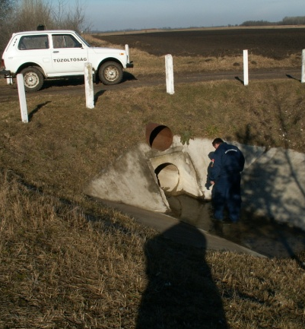
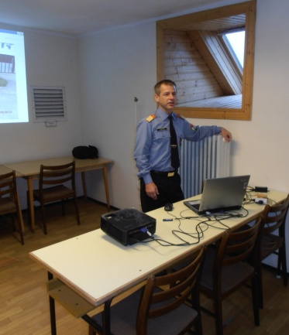
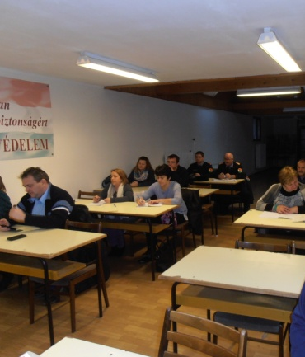
3. Megelőzési, beavatkozás, helyi polgári védelmi tevékenység
4. Polgári védelmi szervezetek
Együttműködés lakosságvédelmi intézkedésekben
(Lakhatatlan épület, kidőlt fák, vihar, hideg, extrém csapadék, hőség, robbanó test, áramkimaradás, hajléktalanok, befogadók ...)
Polgármesterek szakmai támogatása (Tervezés, felkészülés, védekezés, tájékoz-tatás, lakosságvédelem, pv-i szervezetek, határozatok, kijelölés, vis maior …)
Belvízi védekezés: -
Közbiztonsági referensek (pv. üi.)
(Képzés, gyakorlat, felügyelet, közös fea-ok)
LTRR rendszer, szirénák
Lakosságvédelmi ellenőrzések, gépszemlék
Gyakorlatok
Települési köteles pv-i szervezetek
  alapképzés (Kelebia)
  KVT gyak. (Kkhalas)
Munkahelyi pv-i szervezetek
  BOV Khalas: továbbképz., SKET, KVT gyak.
  Jhalma Bács-Zöldért: megszünt
Járási ÖMCS (4)
  Riasztási, szinten tartó gyakorlat és továbbképzés
  Beavatkozás (12)
Települési ÖMCS: 15
  Új: 4 (Kkőrös, Kkhalas, Jhalma; Cstöltés - Felkészítés, RÁ és minősítő gyakorlat)
Megelőzés, emberi élet anyagi javak megóvása. Önkéntesség erősítése. - Megvalósult. - Kiemelendő: ÖMCS-ok fejlődése.

Slide 17
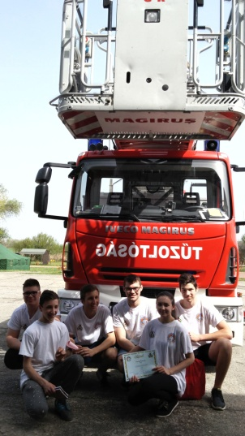
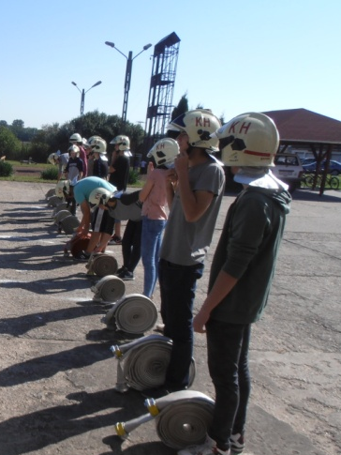







5. Közösségi Szolgálat
6. Lakosság felkészítés
Kv-i ifjúsági verseny
A 2015-ben országos I. Aranycsapat Kkmajsa versenyen kívül jut az országosra és II. lesz.
  Helyi: 12 csapat, 48 fő. (4.06.)
  Megyei: I. II. és ált II. IV. hely (4.14.)
  Országos: II. és XII. hely. (4.22-23.)
Nyílt nap (KVK, HTP 4.06.)
Lakossági tájékoztató anyagok (Különböző média felületeken helyben szokásos módon: Tűzgyújtás, hőség, tél,vihar, közösségi szolgálat…)
Zsebi projekt Kiskőrös HTP -RK. 150 fő ovis és kísérőik. (4. 22.)
Iskolás, óvodás, csoportok látogatásai a HTP-ken.
Települési közösségi rendezvények
35 órás ifjúsági tűzoltó tanfolyamok
Rendészeti fakultációsok szakmai gyakorlata
Aktív és passzív módszer
335 fő
Emű-i megállapodás: 15 isk.
(22 KVK és HTP)
Általános levezetési terv, okmányolás
(Jelentős adminisztráció)
Főbb módszerek:
Egyéni és csoportos foglakozás, nyári tábor, ifjúsági verseny, kiürítési gyakorlat.
Balesetmentes KKSZ. A lakosság minél szélesebb körű megszólítása. – Fejlődő terület. – Új elem: kiürítési gyakorlat tanulóknak. Büszkék vagyunk az országos helyezésre.

Slide 18
7. Különleges jogrendi működés
8. Hatósági feladatok, ellenőrzések
Kiemelt szerep a védelmi igazgatás rendszerében
Veszélyhelyzetben a feladatok átvétele
HVB-k újra szervezése után a 3. év
Rendes ülés (április, október)
Gyakorlatok (Marathon, ONER)
Kp-i képzés (Marathon, Kecskemét)
Munkacsoport felkészítés
(Jhalma 11.24.)
Migránshelyzet, madárinfluenza
Kkőrös HVB ellenőrzése
Munkaterv
Okmányrendszer
Kv-i elnökhelyettes; KvMB szerepe
Értesítési és készenlétbe helyezési tervek
Éves kiértesítési gyakorlat (03.10. KVK )
KVK és HTP képes az értesítéssel és készenlét fokozásával kapcsolatos feladatok ellátására, illetve a különleges jogrendben való továbbműködésre.
POLGÁRMESTER
HVB
KVK és HTP
Különleges jogrend esetén való működés biztosítása, HVB-k eredményes munkavégzése. Eredményes megelőzés. – Jó szinte végrehajtva. – Szirénák: 34,6 %.

Slide 19













9. Katasztrófavédelmi gyakorlatok
Előírt: 8 db önkéntesek bevonásával
Jó szintű és megfelelő számú gyakorlat. – Teljesült. – Kiemelendő a Kkhalasi KVT és Cstöltés TŐMCS gyakorlat.

Slide 20
Iparbiztonság
2016.
Előadó: Csikós Csaba tű. alezredes
Kiskunhalasi Katasztrófavédelmi Kirendeltség

Slide 21




Iparbiztonság
35000/11991-1/2015.ált. számú, BM Országos Katasztrófavédelmi Főigazgatóság 2016. évi országos hatósági ellenőrzési terve mentén
Tárgy | Meghatározott | Teljesített | Megjegyzés | %
Veszélyes üzemek ellenőrzései (db/év) Kiemelt | 6 | 6 | időszakos hatósági ellenőrzés | 100
BVT, SKET gyakorlatok ellenőrzés | 6 | 6 | 4 db részleges 2 db teljes körű | 100
Üzemazonosítási helyszíni szemle | 12 | 14 | - | 117
Tárgy | Meghatározott | Teljesített | Megjegyzés | %
Ellenőrizendő veszélyes árut szállító közúti járművek száma (jármű/év) Kiemelt | 60 (50%-os +) | *430/67 | Tispol, Disaster akciók, M5 autópálya és önálló ellenőrzések | 112
Ellenőrzések száma közúti forgalomban (alkalom/év) | 12 | 24 |  | 200
ADR telephelyi ellenőrzések száma (alkalom/év) | 4 | 10 | 8 esetben közérdekű bejelentés, 1 esetben belföldi jogsegély | 250
*Megjegyzés: összes jármű/ veszélyes árut szállító jármű

Slide 22




Iparbiztonság
Tárgy | Meghatározott | Teljesített | Megjegyzés | %
Ellenőrizendő veszélyes árut szállító vasúti járművek száma (jármű/év) | 400 (25%-os +) | *1160/646 | Disaster akciók és önálló ellenőrzések, 11. 22-től migrációs helyzet | 162
Ellenőrzések száma vasúti forgalomban (alkalom/év) | 8 | 34 |  | 425
RID telephelyi ellenőrzések száma (alkalom/év) | 2 | 2 | Kiskunhalasi KvK területén jelenleg nem ismert RID telephely | 100
Tárgy | Meghatározott | Teljesített | Megjegyzés | %
*Megjegyzés: összes jármű/ veszélyes árut szállító jármű
Ellenőrizendő veszélyes árut szállító vízi járművek száma (jármű/év) | 4 | *28/5 | - | 125
Ellenőrzések száma vízi forgalomban és ADN telephelyen (alkalom/év) | 3 | 4 | Mohács Határkikötő | 133
Gázvezeték sérülés kivizsgálás | - | 3 | 1 esetben KMSZ | -
Környezetvédelmi szakhatósági megkeresés | - | 1 | hozzájáruló
LÉT szakhatósági megkeresés | - | 1 | hozzájáruló
*Megjegyzés: összes jármű/ veszélyes árut szállító jármű

Slide 23

Iparbiztonság
KAT. IV. fejezetének hatálya alá tartozó üzemek térképes megjelenítése

Slide 24
Iparbiztonság
Ellenőrzésünk alá vont szállítóegységek veszélyes rakományainak tömege (kg-ban)
Szállítási ágazat Veszélyes áru osztály | ADR | RID | ADN
2 | 102.445 | 8.399.016 | -
3 | 227.929 | 4.035.295 | 3.696.794
4.3 | - | 54.743 | -
5.2 | 880 | - | -
6.1 | 66.040 | 51.500 | -
6.2 | 3.320 | - | -
8 | 45.010 | 3.187.910 | -
9 | 42.651 | 375.398 | -

Slide 25
Iparbiztonság

Slide 26
HATÓSÁGI TEVÉKENYSÉG
2016.
Előadó: Wicker Balázs c. tű. százados
mb. hatósági osztályvezető

Slide 27

Hatósági tevékenység
BEVEZETŐ
Létszámhelyzet
- 2016. július 1-től új osztályvezető,
- 1 fő újonnan felszerelt,
- 1 fő áthelyezve Baja KVK-ra
Összesen 7 fő (2017-től 8 fő)
Összes ügyiratszám
(2016 - hatósági osztály)
főszám: 2521
alszám: 8799

Slide 28


Szakhatósági tevékenység
SZAKHATÓSÁGI ÜGYEK |  | 2015. | 2016.
építési ügy |  | 49 | 111
használatbavételi ügy |  | 52 | 17
működési ügy | gyermekjóléti/-védelmi int. | 0 | 2
 | szociális int. | 5 | 6
 | üzlet | 14 | 17
telephelyengedély engedélyezési ügy |  | 15 | 5
zenés-táncos rendezvény tartás engedélyezési ügy |  | 8 | 7
sajátos építményfajtákkal kapcsolatos ügy |  | 8 | 34
Kivitelezői fegyelem javulásnak indult
DE még vannak fejleszteni valók
Több mint 100%-os
növekedés
Több mint 100%-os
csökkenés
Napelemes erőművek

Slide 29




Hatósági tevékenység
I. Fokú hatósági eljárások
Hatósági ellenőrzések
Piacfelügyeleti szemlék
Szabadtéri irányított égetés engedélyezés
Egyedi engedélyezési eljárások
Hatósági bizonyítvány
beépített tűzjelző berendezés létesítése: 8 db
beépített tűzjelző berendezés használatbavétel: 1 db
Hatósági bizonyítvány kiadása: 51 db
Egyedi engedélyezési ügyek: 1 db
Közérdekű panasz kivizsgálása: 10 db
Ellenőrzések száma
Irányított égetés engedélyezése: 39 esetben

Slide 30

Hatósági tevékenység
Kéményseprő-ipari közszolgáltatás
ÚJ jogi szabályozás
Kiskunhalas KVK illetékességi területén 2016 év végén 2 közszolgáltató működött
+
A kéményseprő-ipari szerv
Kéménytüzek száma: 23 db
A kéményseprő-ipari szerv megalakulásával nagy mértékben csökkent a „zárt lakások” száma, azonban megemelkedett a hibás kémények száma
Szolgáltatóktól érkezett bejelentések száma
2016-ban: 1224 db
2015-ben: 1095 db
Nagy a leterheltség a „kéményes” ügyek miatt

Slide 31

Hatósági tevékenység
Szankcionálás
Hatósági felhívás: 113 db
Tűzvédelmi kötelezés: 0 db
Helyszíni bírság: 0 db
Tűzvédelmi bírság: 285 db
Jogerősen kiszabott bírságok
Végrehajtási eljárások: 3 db
Fellebbezési eljárás: 1 db
( RID bírságolási eljárásban – új eljárás)
Igazgatási szolg.
díj: 169.000 Ft.

Slide 32




Szakhatósági tevékenység
Propaganda, egyéb megelőző tevékenység, eredményeink
konferenciák
Kiürítés gyakorlatok MOZI - KÓRHÁZ
Országos Tűzmegelőzési Vetélkedő
megyei 1. hely
egyéni 2. hely

Slide 33
A 2017-es év célkitűzései
Tűzoltósági szakterületen legfontosabb célkitűzés az új képzési rendszer bevezetése és az ismeretanyag magas szintű elsajátítása, valamint a gyakorlatias szemlélet. ÖTÉ-k vonatkozásában a pályázatok kihasználása a káresemények kapcsán az alkalmazhatóság fokozása.
A települések önvédelmi képességének-, az önkéntes polgári védelmi szervezetek műveleti alkalmazhatóságának javítása. A köteles polgári védelmi szervezetek szakképzésének eredményes végrehajtása az érintett települések vonatkozásában.
2017. év feladatai közül kiemelt jelentőséggel bír a Kelebiai Vasúti Határátkelőre nehezedő migrációs nyomással kapcsolatos többletfeladat. Fokozott erőt és figyelmet szükséges fektetni ezen új jelenség megfelelő kezelése érdekében.
A hatósági osztály a 2017-es évre kiemelt célként tűzi ki a szakhatósági és hatósági munka során meghatározott feladatok határidőre történő magas színvonalon történő elvégzését. Kiemelt cél az illetékességi területünkön működő bölcsődék, óvodák átfogó tűzvédelmi átvilágítása, az intézményekben hatósági ellenőrzés lefolytatása, az elvárt biztonsági szint megteremtése.

Slide 34

KÖSZÖNJÜK A MEGTISZTELŐ FIGYELMET !

